Slide 1

دوره جامع هوش مصنوعی و سواد رسانه نوین
در دنیای دیجیتال امروز، هوش مصنوعی ابزاری مهم برای تولید محتوا است. این دوره به شما کمک می‌کند با مفاهیم سواد رسانه نوین و هوش مصنوعی آشنا شوید. از بهترین ابزارهای هوش مصنوعی برای تولید محتوای باکیفیت استفاده کنید.

Slide 2

سرفصل‌های دوره سواد رسانه نوین
آشنایی با هوش مصنوعی
2
سواد رسانه نوین
1
تعریف، تاریخچه، انواع، کاربردها، چالش‌ها و آینده هوش مصنوعی
تعریف، اهمیت، نقش تکنولوژی و لزوم یادگیری هوش مصنوعی
آینده هوش مصنوعی
4
نقش هوش مصنوعی
3
تحولات دنیای اطراف با هوش مصنوعی در آینده، تغییر سبک زندگی و غیره
مزایا، معایب، چالش های هوش مصنوعی
نقش هوش مصنوعی در زندگی بشر

Slide 3
تولید محتوا و سناریو نویسی
متون خلاقانه
محتوای دیجیتالی
ایجاد متون حرفه‌ای و بهینه‌سازی برای جذب مخاطب.
تولید محتوا برای وب‌سایت‌ها و شبکه‌های اجتماعی.

Slide 4
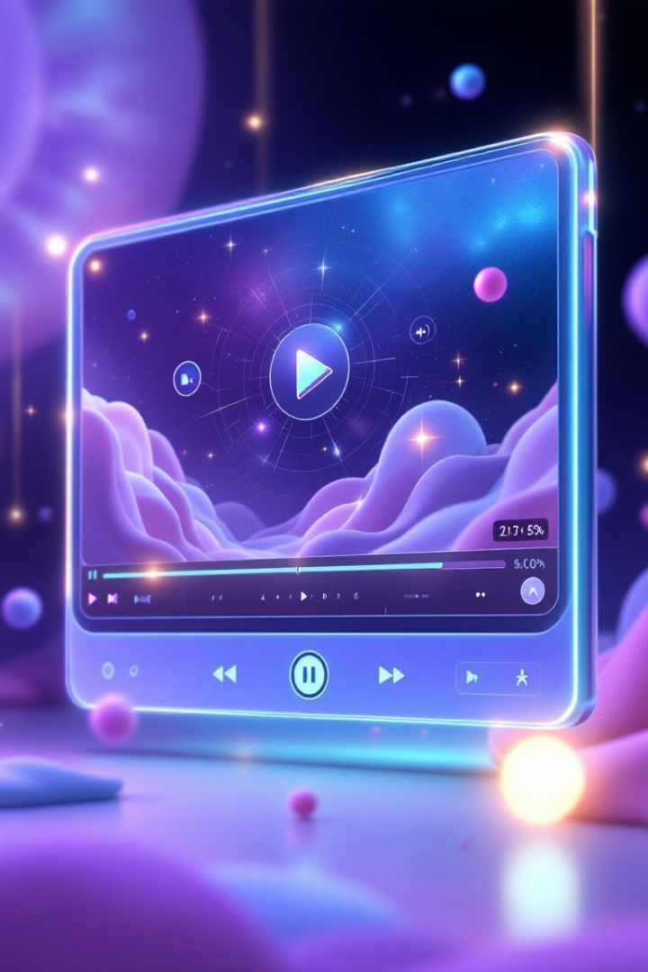
خلق ویدیو با استفاده از هوش مصنوعی
تبدیل متن به ویدیو
ویرایش حرفه‌ای
استفاده از آواتارهای دیجیتالی جذاب
افزودن جلوه‌های ویژه به ویدیوها
بهینه‌سازی کیفیت
حذف نویزهای اضافی ویدیو

Slide 5




تصویرسازی و گرافیک
تغییر سبک
طراحی گرافیکی
خلق تصاویر
ترکیب و تغییر سبک تصاویر
استفاده از هوش مصنوعی
ایجاد تصاویر دیجیتالی از متن

Slide 6
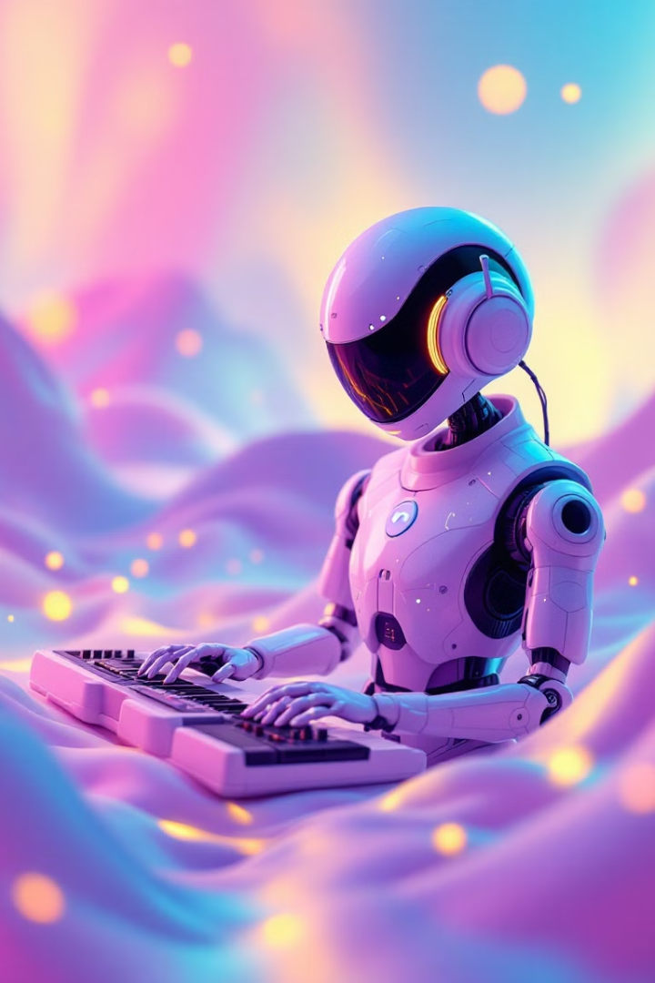
محتوای صوتی و آهنگ‌سازی
تولید صدا
صداهای طبیعی و دوبله حرفه‌ای.
آهنگ‌سازی
تولید موسیقی با هوش مصنوعی.
استدیو اختصاصی
استدیو رایگان، حذف نویزها

Slide 7




بهبود کیفیت محتوا
دستیار اختصاصی
ایده پردازی وسناریو نویسی
بهینه‌سازی متن
دریافت نتایج بهتر از هوش مصنوعی
افزایش کیفیت
تصاویر و ویدیوها

Slide 8





چرا باید در این دوره شرکت کنیم ؟
آموزش کاربردی
1
یادگیری عملی
2
4
فناوری جدید
3
بهره‌وری

Slide 9





مخاطبان دوره
علاقه‌مندان
1
مدرسان
2
دانش آموزان
3
دانشجویان
4
تولیدکنندگان محتوا
5
برای ثبت نام در دوره به آدرس www.nooramooz.com/allai مراجعه نمایید

